Slide 1






AN TOÀN GIAO THÔNG

Lớp.
1

Slide 2
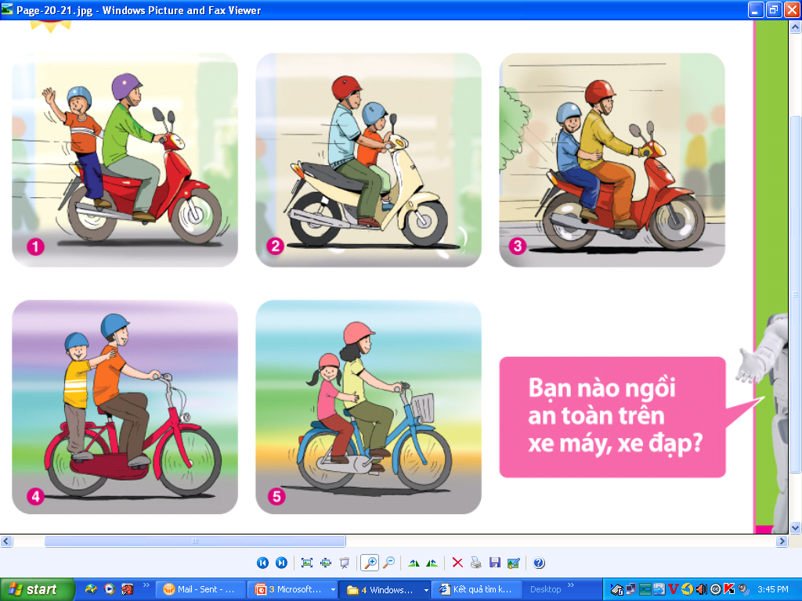
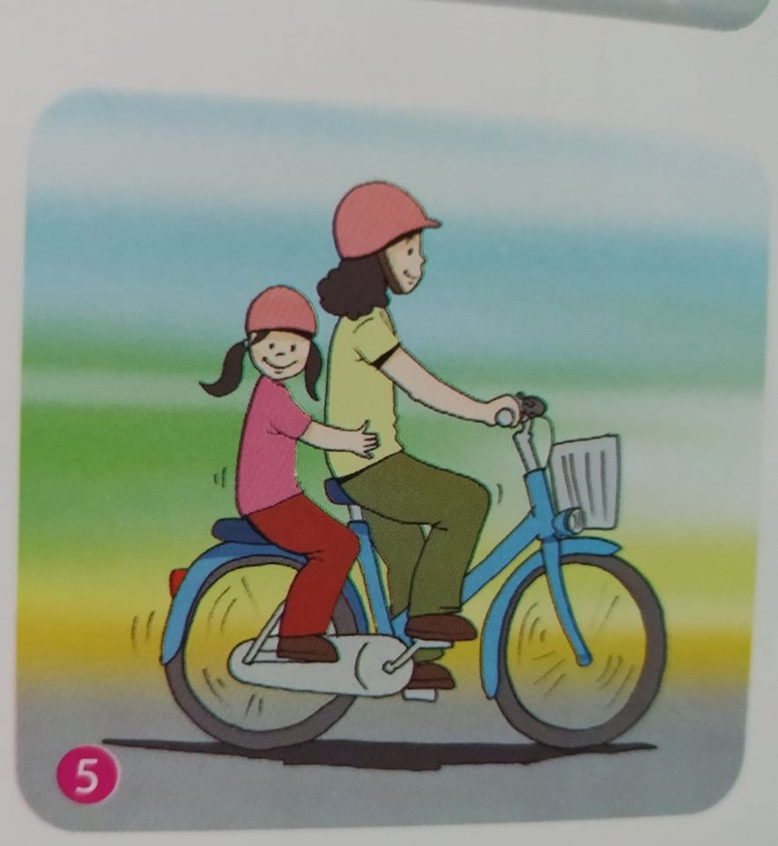
Quan sát và thảo luận:

Slide 4
Theo các em, bạn nào ngồi an toàn trên xe máy, xe đạp?

Slide 5
Ngồi đúng tư thế trên xe máy, xe đạp là như thế nào?

Slide 6

Cách ngồi an toàn trên xe máy, xe đạp
6
Ngồi thẳng lưng, ôm
eo người lái xe
Hai đùi khép nhẹ
Hai bàn chân đặt lên thanh để chân phía sau
Không quay ngang quay ngửa làm ảnh hưởng đến người lái xe.
Notes:
Tìm hiểu Tư thế ngồi an toàn trên xe máy, xe đạp:
Bước 1: Hỏi học sinh
Câu hỏi: Các em hãy cho biết ngồi đúng tư thế trên xe máy, xe đạp là ngồi như thế nào?
Bước 2: giáo viên bổ xung và nhấn mạnh
Ngồi thẳng lưng, ôm eo người lái xe
Hai đùi khép nhẹ
Hai bàn chân dặt lên thanh để chân phía sau
Ngồi ổn định trên xe, không quay ngang quay ngửa làm ảnh hưởng đến sự cân bằng của xe và sự tập trung của người lái xe
Bên cạnh đó, để tránh bị chấn thương đầu khi sảy ra tai nạn các em phải luôn đội mũ bảo hiểm và cài dây quai mũ đúng cách khi đi xe đạp, xe máy
6

Slide 7

Những việc làm khi
ngồi trên xe máy, xe đạp
không nên
Đứng hay ngồi phía trước người lái xe
Đứng lên thanh để chân phía sau
Chơi đùa trên xe hay quấy rầy người lái xe
Ngồi quay lưng lại với người lái xe

Slide 8
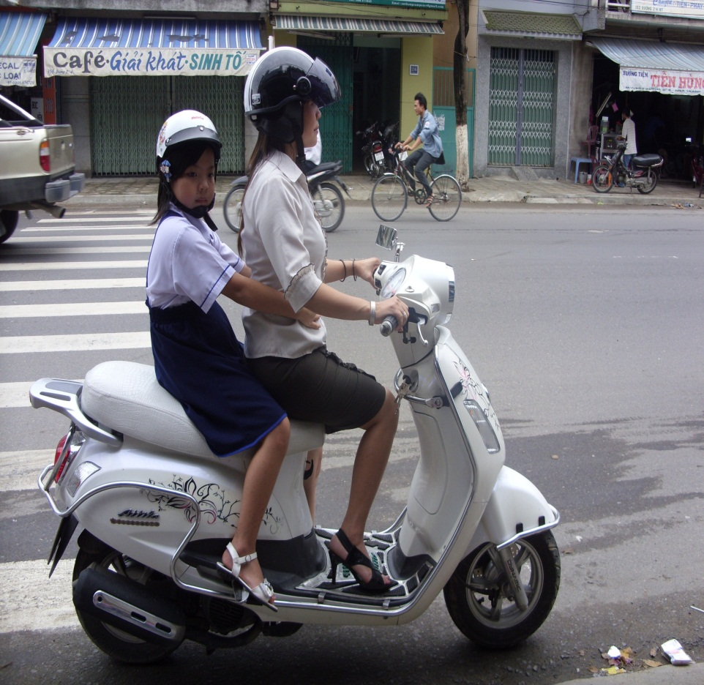
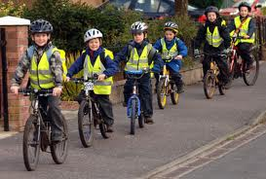
Ngoài ngồi an toàn trên xe máy, xe đạp khi tham gia giao thông ta cần chú ý điều gì?
Thứ năm ngày 07 tháng 10 năm 2010
Tập đọc:

Slide 9

Hỏi nhanh đáp đúng

Slide 10

BẠN HÃY NÊU VIỆC NÀO NÊN LÀM VÀ VIỆC NÀO KHÔNG NÊN LÀM.
Bạn chỉ có 3 giây thôi đấy
CHÚC BẠN MAY MẮN NHÉ

Slide 11
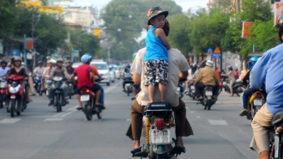

0
1
2
Không nên

Slide 12


Thứ năm ngày 07 tháng 10 năm 2010
Tập đọc:
0
1
2
Nên

Slide 13
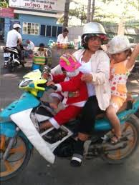



0
1
2
Không nên

Slide 14



Chúc các thầy cô cùng các em sức khỏe
Chào tạm biệt

